Slide 1


Ну-ка проверь, дружок,
Ты готов начать урок?
Все ль на месте,
Все ль в порядке-
Ручка, книжка и тетрадка?
Все ли правильно сидят?
Все ль внимательно глядят?
Тут затеи и задачи,
Игры, шутки – все для вас!
Пожелаю всем удачи.
За работу, в добрый час!

Slide 2


22.11.2019
Классная работа

Slide 3

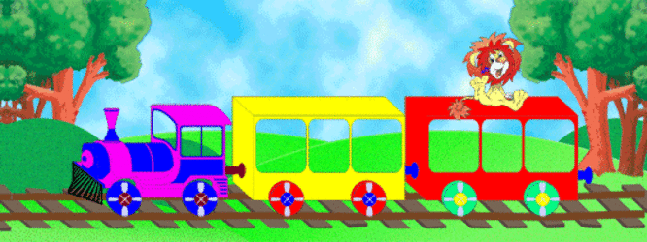
Станция №1
«Давайте познакомимся!»

Slide 4
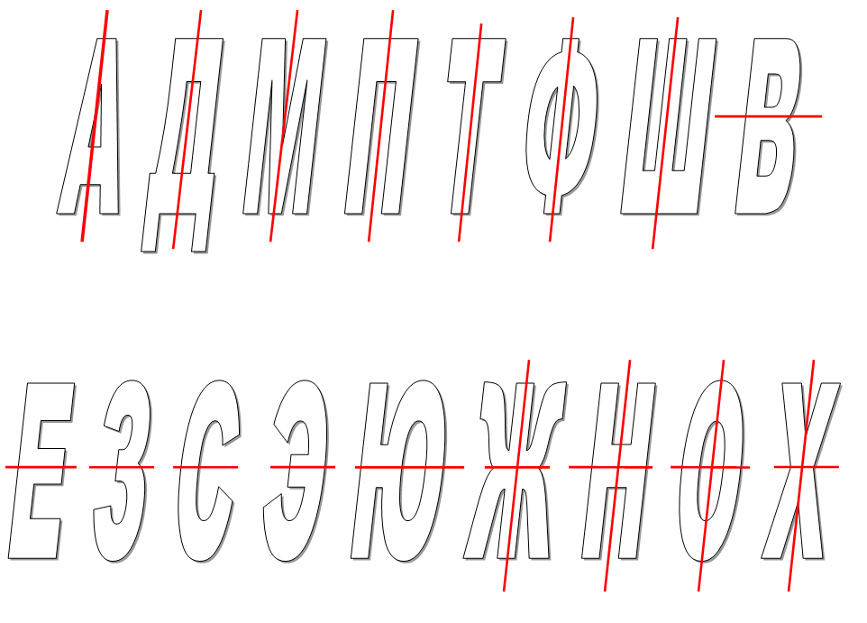

Slide 5


Станция №2
«Собери рюкзак»

Slide 6
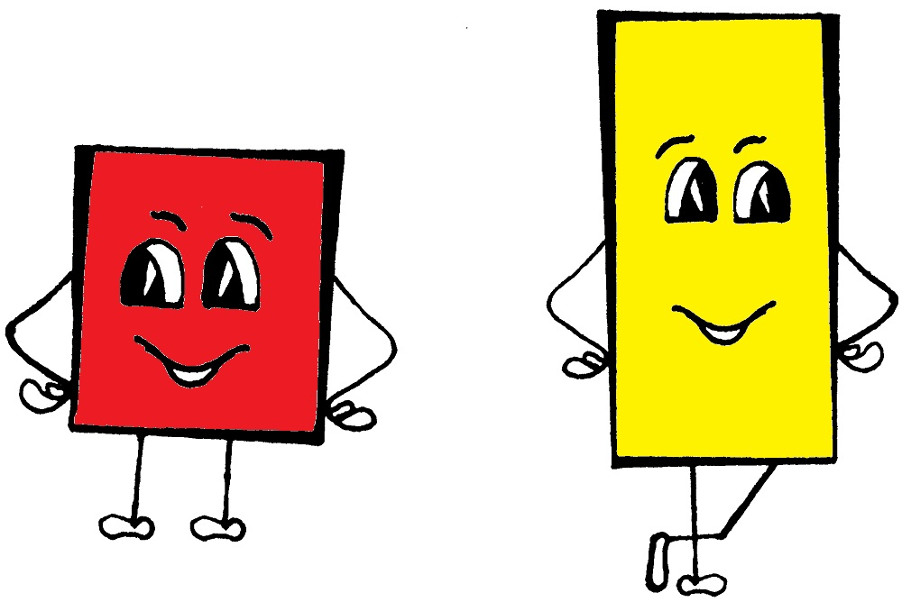
Прямоугольник

Slide 7

Прямоугольник – это четырехугольник, у которого все углы являются прямыми.
А
B
D
C
Вершины:
Стороны:
Углы:
A, B, C, D
AB, BC, CD, DA
∠ABC, ∠BCD, ∠CDA, ∠DAB=90 °

Slide 8
AB, CD
AD,BC
Стороны, не имеющие общих вершин, называются противолежащими.
А
B
D
C
Противолежащие стороны прямоугольника равны.
AB = CD
AD = BC

Slide 9
Чтобы найти периметр прямоугольника, надо сложить длины двух соседних сторон и сумму увеличить в два раза.
P = 2 · (a + b)
А
B
D
C
P = 2 · (AB + BC)

Slide 10
Квадрат – это прямоугольник, у которого все стороны являются равными.
Р = 4 · а
а

Slide 11
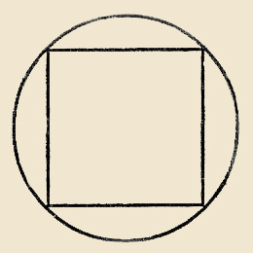
Историческая справка
В Древнем Китае квадрат считался символом совершенства и миропорядка. Символ «квадрат в круге» расшифровывает устройство нашего мира как вечное единство, взаимосвязь Земли и космоса.

Slide 12
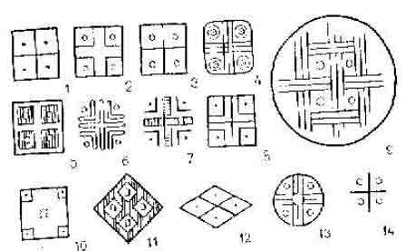
Историческая справка
В Индии перекрещенный квадрат является символом земли. Он свидетельствует о том что понятие «четыре стороны света» связывались с понятиями «четыре страны света» или «четыре области земли».

Slide 13

Физкультминутка

